Slide 1
嵌入式Linux开发快速入门 迟思堂工作室 李迟
总述
环境搭建(Windows/Linux、开发模式)
工具、系统使用
(版本控制、gcc、source insight)
应用层开发
(界面开发、服务开发、其它)
底层开发
(u-boot、kernel)
参阅：
http://www.latelee.org/embedded-linux/new-for-embeddedlinux-1-sum.html

Slide 2
嵌入式层次图
外部程序:
上位机
VLC播放器、
IE浏览器
上位机：
exe程序
以太网、串口，等
Flash存储示意图：
以太网
App
yaffs2_app.img
业务程序：
App
应用程序
流媒体服务器、ONVIF服务器、QT
rootfs.img
根文件系统：busybox、utils
系统级程序：init、udevd、syslog、telnetd
kernel：uImage
内核(linux kernel)
(wdt/LED/GPIO/Flash/EEPROM/..)
bootloader：uboot.bin
系统软件层(硬件抽象层、BSP)：
内核(linux kernel)、驱动接口
中间层(硬件抽象层、BSP)：
bootloader(u-boot)
bootloader(u-boot)
(wdt/LED/Flash/EEPROM)
硬件层：CPU、ROM、RAM、IO
硬件外设(cpu、flash、eeprom、camera，等等)

Slide 3
嵌入式Linux开发快速入门 迟思堂工作室 李迟
学习方法论
列大纲，各个击破，按图索骥
勤作笔记，不懂的，有疑问的，先记下来，慢慢积累
不求甚解；知其然，知其所以然
学会融会贯通，积累一般方法，了解差异
学会google。 eg：下载开源库、查看maillist
学会看readme、document
学会看错误信息 eg:uboot信息
学会从错误信息分析解决问题 eg:编译错误、命令错误

Slide 4

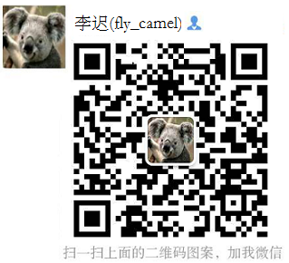



THANKS
课件地址：https://github.com/latelee/learning-embedded-linux.git
欢迎赞助（您的支持是我坚持的动力）
方式一：小店购买商品：https://shop243991695.taobao.com/
方式二：金钱捐赠(微信or支付宝)
个人主页：www.latelee.org
CSDN博客：http://blog.csdn.net/subfate
代码仓库：https://github.com/latelee
淘宝店: https://shop243991695.taobao.com/
电子邮件：latelee@163.com
CST嵌入式Linux技术交流群： 312621627
(注：加入需要注明CSDN)

